Slide 1







Futures Designed. Module 6
Tendances Futures dans la Conception Numérique

Slide 2
Aperçu
Ce module se consacre à l'adoption de nouvelles technologies et explore les dernières tendances et évolutions dans le domaine de la publicité numérique. Il fournit une exploration approfondie du processus d'adoption des nouvelles technologies dans la publicité numérique, y compris l'utilisation de l'IA, de l'apprentissage automatique, de la réalité augmentée et des stratégies publicitaires personnalisées. En outre, il explore l'impact des technologies émergentes sur le comportement des consommateurs/trices et le paysage changeant de la publicité numérique. Enfin, il examine le potentiel de l'utilisation de l'IA pour réduire les émissions de carbone.

Slide 3
Technologies Émergentes –Réalité Virtuelle (RV) et Réalité Augmentée (RA)
Dans les années 1990, il y avait un grand enthousiasme pour la technologie AR/VR, mais elle a rapidement disparu en raison du manque de matériel et de contenu numérique appropriés. Cependant, au cours de la dernière décennie, l’intérêt pour les écrans d’immersion a été ravivé grâce aux technologies émergentes qui ont considérablement amélioré leurs systèmes d’imagerie AR/VR.

Slide 4







Technologies Émergentes –Réalité Virtuelle (RV) et Réalité Augmentée (RA)
Les avancées technologiques récentes offrent des interactions homme-numérique plus intéressantes qui vont au-delà des écrans plats traditionnels. Les casques de réalité augmentée (RA) et la réalité virtuelle (RV) deviennent la prochaine génération d’écrans interactifs offrant des expériences visuelles tridimensionnelles (3D) en direct.

Slide 5
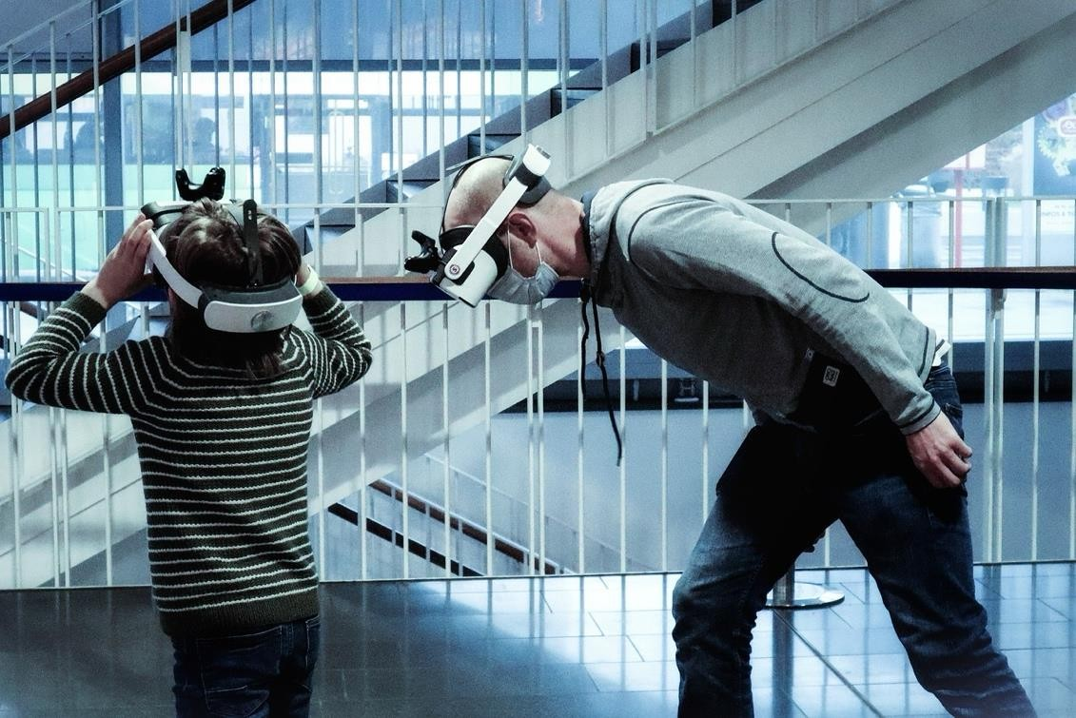
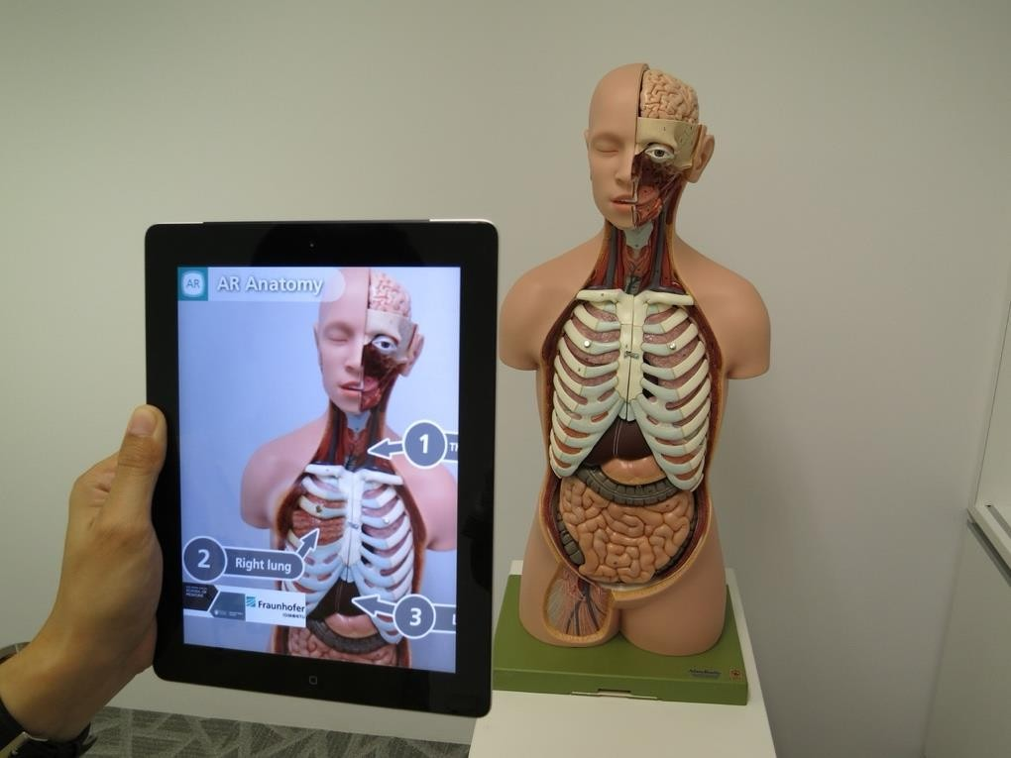
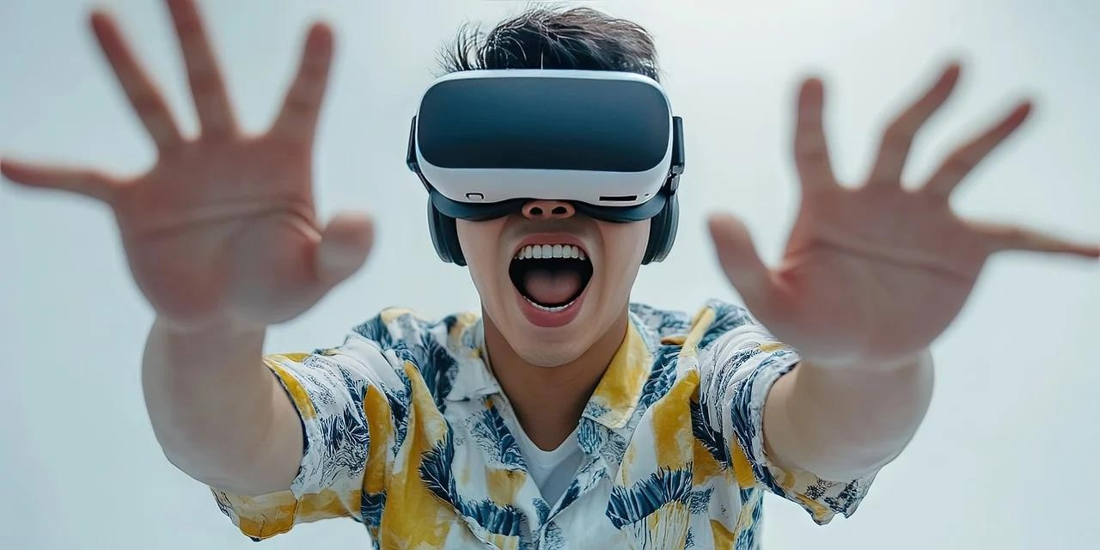
Technologies Émergentes –Réalité Virtuelle (RV) et Réalité Augmentée (RA)
RV et RA ont un potentiel passionnant dans de nombreux domaines à l’avenir. Les deux technologies sont connues pour leur expérience enrichie qui réunit un monde virtuel et réel avec des éléments visuels tridimensionnels améliorés. Ils ont diverses applications dans l’éducation, les soins de santé, l’ingénierie, les jeux et la publicité.

Slide 6


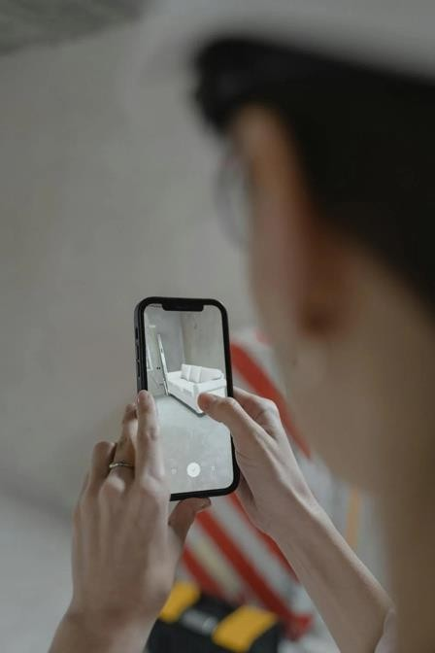
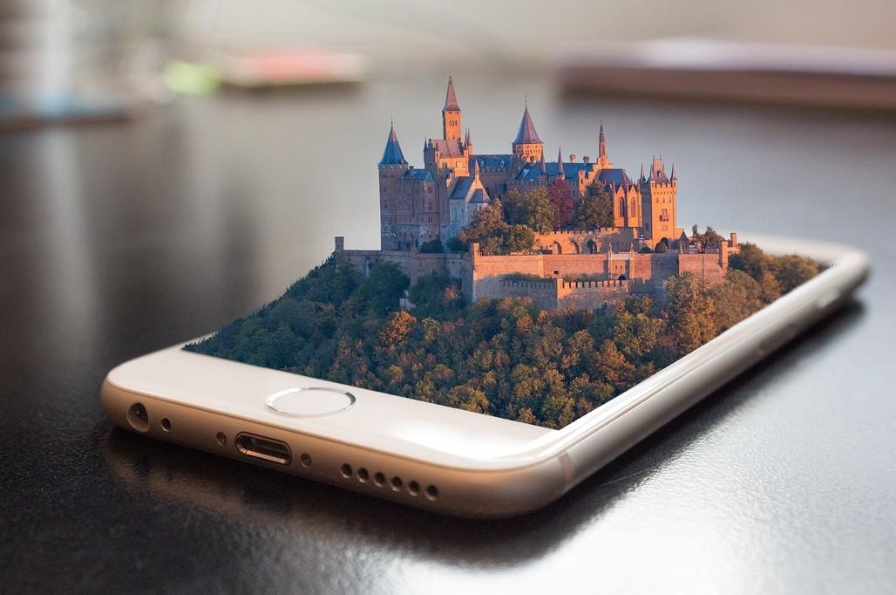
Technologies Émergentes –Réalité Virtuelle (RV) et Réalité Augmentée (RA)
La réalité augmentée (RA) et la réalité virtuelle (RV) sont deux technologies différentes avec des différences significatives dans la fonctionnalité et l’expérience de l'utilisateur/trice. La AR est une technologie qui superpose des informations numériques, telles que des images, des vidéos ou des modèles tridimensionnels, dans la vue de l’utilisateur/trice pour le monde réel, généralement en utilisant la caméra ou l’écran. Cela permet aux utilisateurs/trices d’interagir simultanément avec le monde numérique et physique.

Slide 7
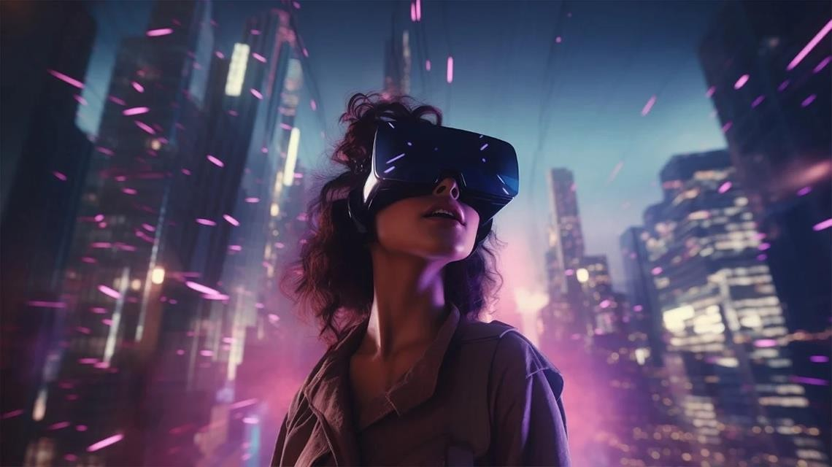
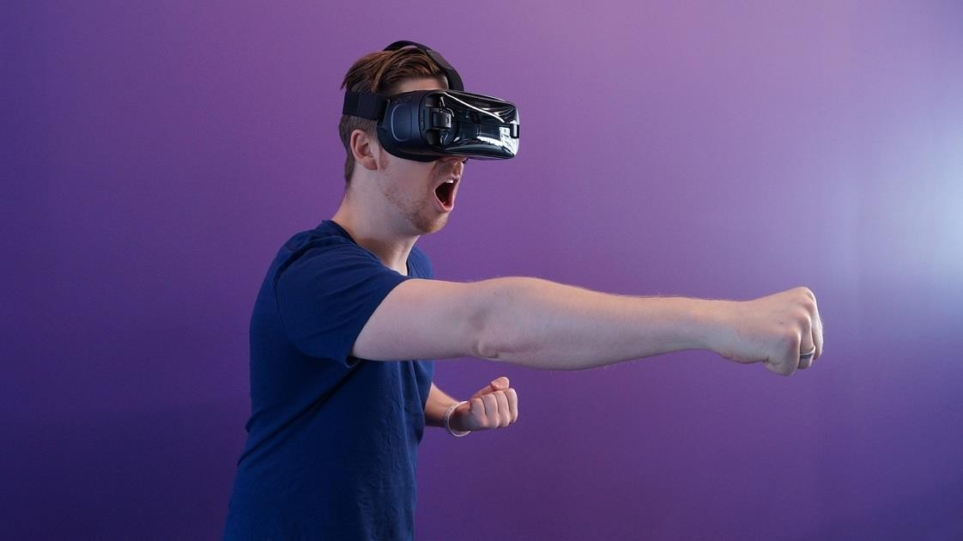



Technologies Émergentes –Réalité Virtuelle (RV) et Réalité Augmentée (RA)
D’autre part, la réalité virtuelle (RV) crée un environnement, généré par ordinateur, entièrement immersif qui transporte les utilisateurs/trices dans un monde virtuel en utilisant des équipements spécialisés tels que des écouteurs de réalité virtuelle, des capteurs et des contrôles.

Slide 8

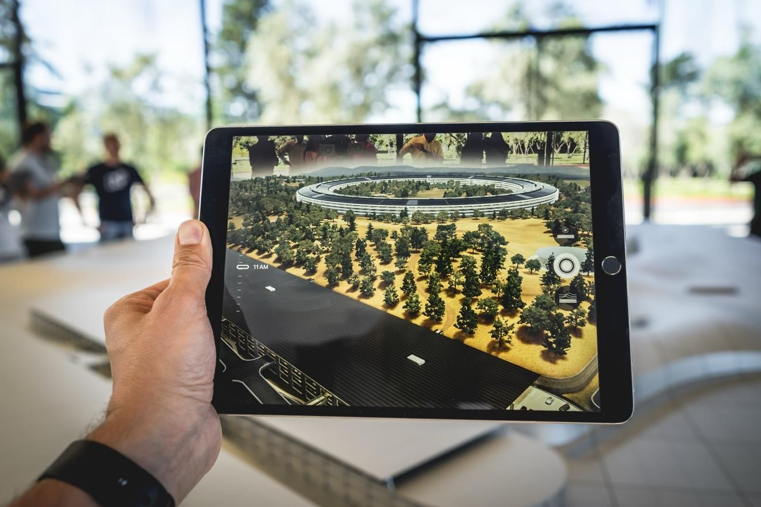
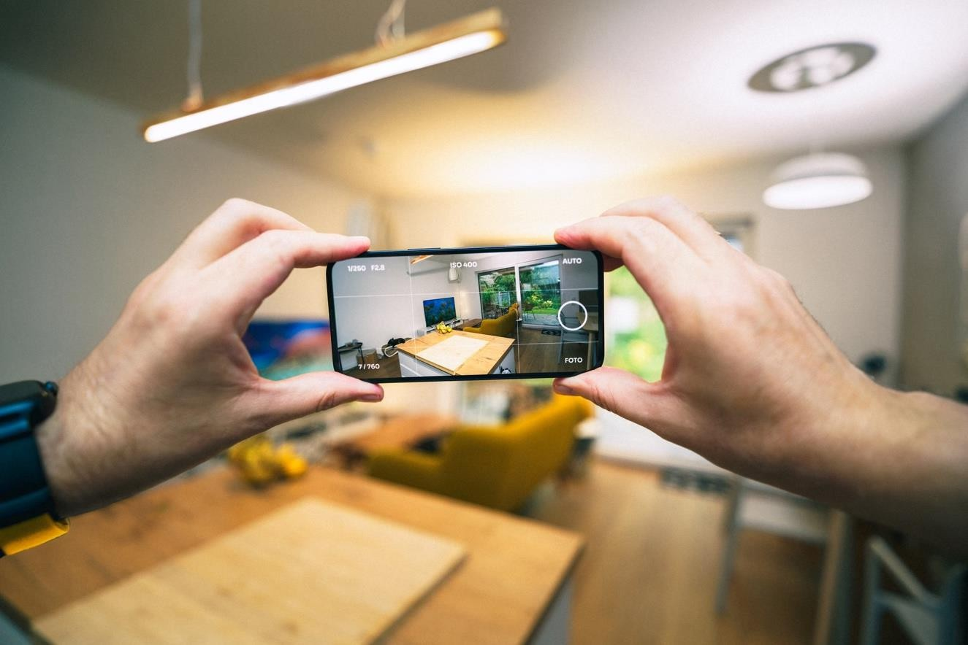
Technologies Émergentes –Réalité Virtuelle (RV) et Réalité Augmentée (RA)
Une différence clé entre la RA et la RV est le niveau d’immersion et d’interaction. La RA intègre le contenu numérique dans l’environnement réel de l’utilisateur/trice en permettant des expériences interactives qui combinent le monde virtuel et physique.

Slide 9
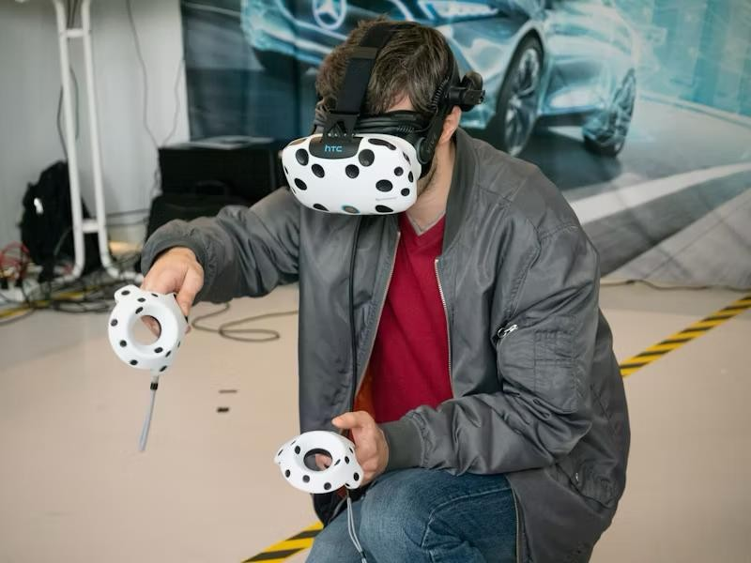


Technologies Émergentes –Réalité Virtuelle (RV) et Réalité Augmentée (RA)
En revanche, la VR remplace complètement l'environnement réel de l'utilisateur/trice par un environnement simulé offrant une expérience immersive et souvent interactive dans un domaine purement numérique.

Slide 10

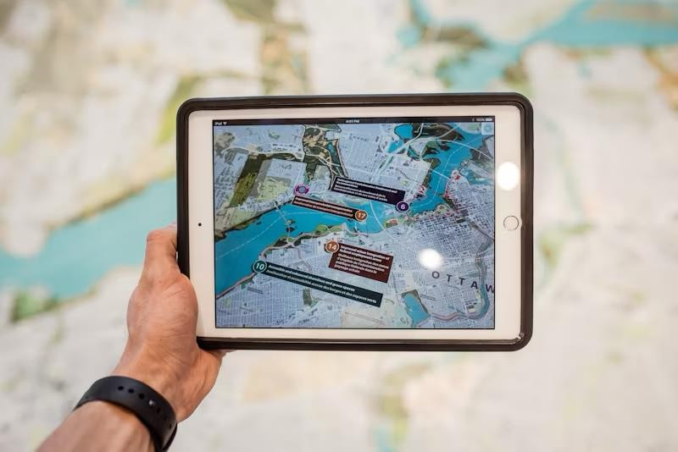

Technologies Émergentes –Réalité Virtuelle (RV) et Réalité Augmentée (RA)
En ce qui concerne les exigences matérielles (hardware), la RA est généralement accessible via des appareils portables quotidiens tels que les smartphones et les tablettes, ce qui le rend plus largement accessible au grand public.

Slide 11

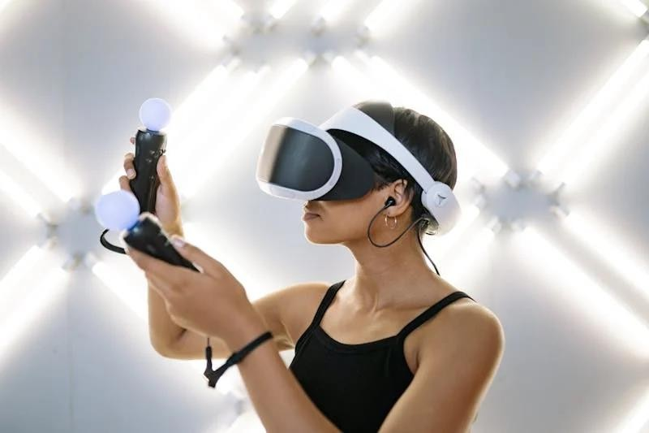
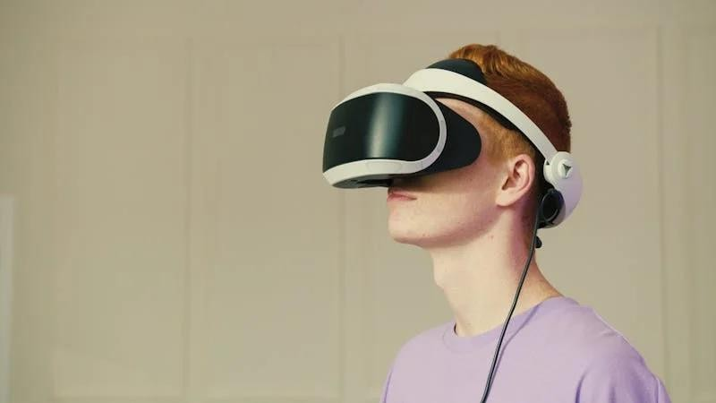
Technologies Émergentes –Réalité Virtuelle (RV) et Réalité Augmentée (RA)
D’autre part, la VR nécessite généralement des écouteurs spécialisés et du matériel d’accompagnement, ce qui peut limiter l’accessibilité.

Slide 12
Technologies Émergentes –Réalité Virtuelle (RV) et Réalité Augmentée (RA)
Bien que la RA et le RV aient des applications et des avantages uniques, il est important de comprendre leurs différences pour apprécier pleinement les différentes expériences qu’ils offrent et les possibilités qu’ils ont pour diverses industries et secteurs, tels que les jeux, l’éducation, la santé, la publicité et plus encore.
Voici quelques liens vers des exemples de publicité en RA:
https://wear-studio.com/top-examples-of-augmented-reality-ads/ https://www.youtube.com/watch?v=V5bC4hnrPkg&t=6s https://www.youtube.com/watch?v=iFaKhtlBU7A&t=1s

Slide 13
Développements en IA et Apprentissage Automatique dans la Publicité
L’intelligence artificielle (IA) est un domaine en évolution rapide impliquant le développement de systèmes informatiques capables d’effectuer des tâches qui nécessitent généralement une intelligence humaine. Ces tâches incluent la perception visuelle, la reconnaissance vocale, la prise de décision et la traduction linguistique. L’intelligence artificielle comprend diverses techniques et applications, telles que l’apprentissage automatique (ML), le traitement du langage naturel (NLP) et la vision par ordinateur (Computer Vision).
Voici un lien vers un exemple de campagne publicitaire créée en utilisant l’intelligence artificielle.
https://musebyclios.com/data-creativity/adventures-ai-sparked-stunning-work- georgetown-optician/

Slide 14

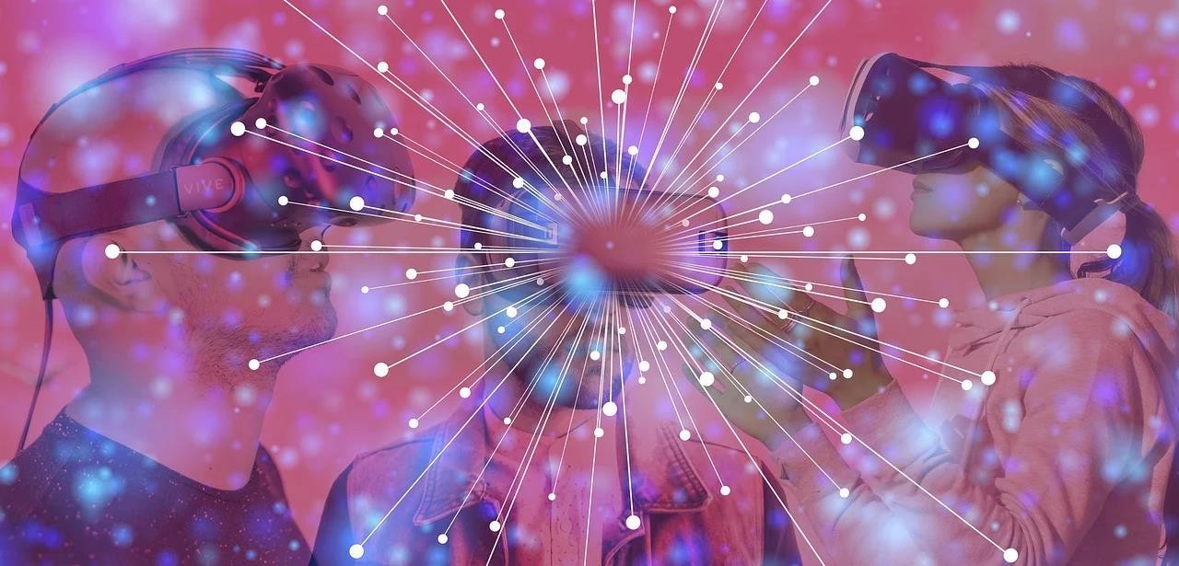
Développements en IA et Apprentissage Automatique dans la Publicité
L'apprentissage automatique, sous-ensemble de l’IA, se concentre sur la création d’algorithmes qui permettent aux ordinateurs d’apprendre des données et d’améliorer leurs performances dans des tâches spécifiques, au fil du temps sans planification explicite. Cette approche implique l’utilisation de modèles statistiques et d’algorithmes qui permettent aux machines d’améliorer leur performance sur une tâche particulière grâce à l’expérience. Les approches courantes de l’apprentissage automatique incluent l’apprentissage supervisé, l’apprentissage non supervisé et l’apprentissage par renforcement.

Slide 15


Développements en IA et Apprentissage Automatique dans la Publicité
L’intelligence artificielle (IA) et l’apprentissage automatique (ML) ont considérablement amélioré l’optimisation des systèmes et le contrôle mécanique grâce à l’analyse en temps réel de grandes quantités de données. Les algorithmes d’intelligence artificielle peuvent prédire le comportement du système et ajuster les contrôles pour améliorer l’efficacité et la fiabilité. Pendant ce temps, les modèles de ML améliorent continuellement leurs prévisions et décisions en permettant aux systèmes de s’adapter dynamiquement à des environnements changeants.

Slide 16
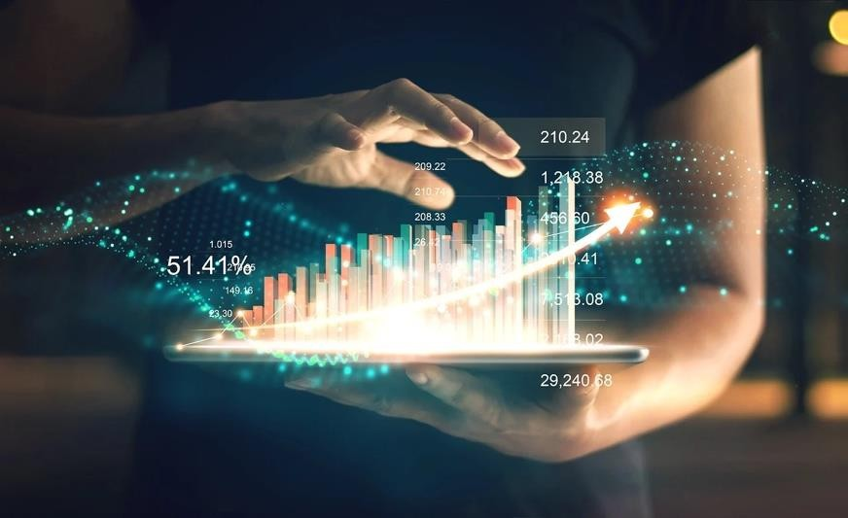

Développements en IA et Apprentissage Automatique dans la Publicité
L’industrie de la publicité subit des changements significatifs en raison de l’impact de l’intelligence artificielle (IA) et de l’apprentissage automatique (ML). Ces technologies transforment la publicité car elles sont largement utilisées dans la programmation publicitaire, l’analyse prédictive et les stratégies pour des plateformes en ligne spécifiques. Les AI et ML sont utilisés pour analyser de grands ensembles de données, identifier des tendances et des motifs, optimiser le ciblage publicitaire et personnaliser le contenu publicitaire. En outre, les chatbots et les assistant(e)s virtuel(le)s dotées d'une intelligence artificielle sont utilisés pour l’interaction et l’engagement des client(e)s dans l’industrie de la publicité.

Slide 17

Pratiques Durables : Innovations dans la Conception Respectueuse de l’Environnement
Ces dernières années, il y a eu une demande croissante pour les entreprises de rechercher activement et de mettre en œuvre des stratégies innovantes pour promouvoir la conservation de l’environnement et minimiser l’empreinte carbone associée à la publicité. Ces stratégies comprennent un large éventail d’initiatives, y compris l’utilisation de matériaux durables dans le matériel de marketing, l’adoption de technologies économes en énergie pour la publicité numérique et l’intégration de pratiques respectueuses de l’environnement tout au long du processus publicitaire. Cet effort concerté reflète la sensibilisation croissante à l’importance de la durabilité dans le monde des affaires et l’engagement à réduire l’impact écologique des pratiques publicitaires.

Slide 18
Pratiques Durables : Innovations dans la Conception Respectueuse de l’Environnement
Alors que les stratégies de l’engagement et du marketing des client(e)s évoluent pour répondre à la demande croissante d’options respectueuses de l’environnement, une approche remarquable inclut la transition vers un matériau imprimé à partir de papier recyclé avec un contenu important après avoir consommé et utilisé des encres écologiques. Ce changement stratégique réduit considérablement l’impact environnemental associé aux activités de marketing. De plus, il y a un accent croissant sur la sélection de matériaux durables pour l’emballage et les produits publicitaires, qui souligne l’importance croissante des produits respectueux de l’environnement Une autre stratégie efficace consiste à réduire la taille et la fréquence du matériel imprimé tout en remplaçant les événements personnels par des alternatives virtuelles, cela contribue de manière significative à la réduction de l’empreinte environnementale. L’adoption de ces approches respectueuses de l’environnement non seulement démontre un engagement envers la conservation de l’environnement, mais a également un impact positif aux consommateurs/trices sensibilisé(e)s à l’environnement, améliorant la connexion et le dévouement de la marque.

Slide 19
Pratiques Durables : Innovations dans la Conception Respectueuse de l’Environnement
L’impact environnemental du marketing digital fait l’objet d’un débat constant, notamment au regard de la consommation énergétique importante et de l’empreinte carbone. Cependant, plusieurs mesures préventives peuvent être prises pour réduire ces préoccupations environnementales. Une approche efficace implique l’optimisation des actifs numériques, tels que les images et les vidéos, qui peuvent conduire à une réduction significative des besoins en énergie pour les processus de stockage et de transmission. Aussi, le choix des fournisseurs d’hébergement web qui non seulement privilégient les énergies renouvelables mais aussi travaillent activement sur la neutralité carbone, il peut apporter une contribution substantielle à la durabilité environnementale dans l’industrie du marketing numérique.
Voici un lien expliquant l’optimisation du contenu :
https://www.sharethrough.com/blog/5-simple-ways-brands-can-make-display-ads-more- sustainable

Slide 20
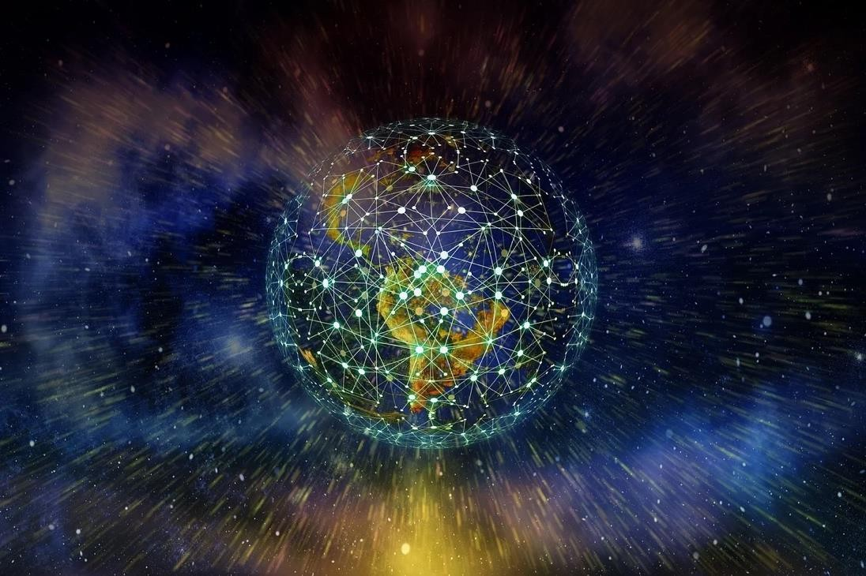
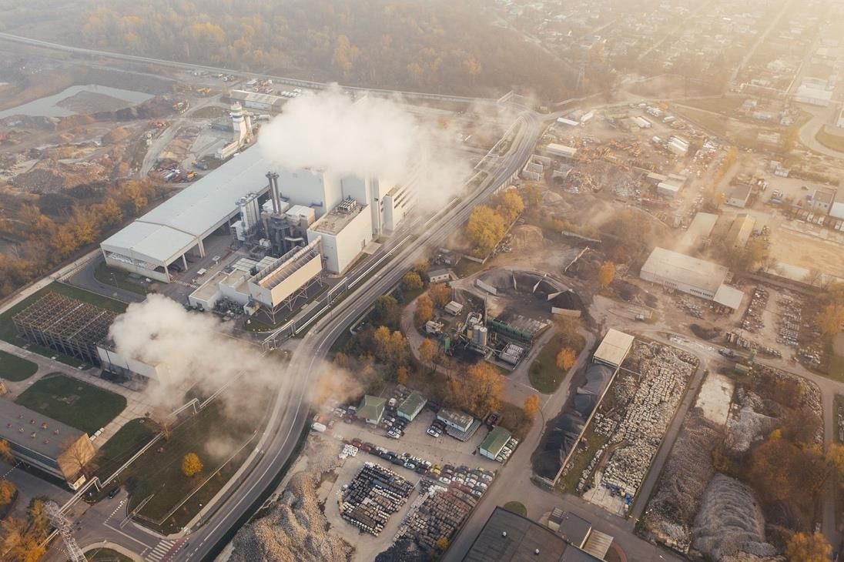
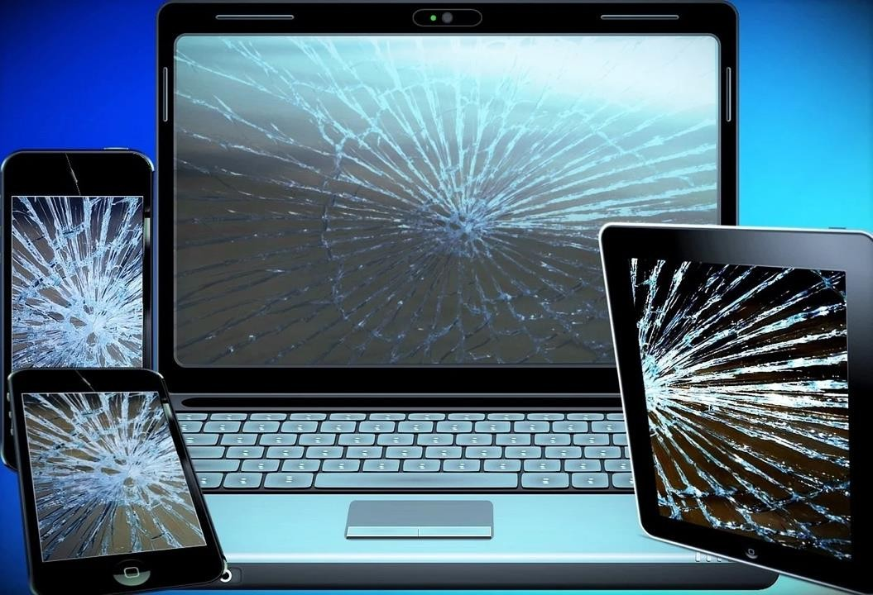
Pratiques Durables : Innovations dans la Conception Respectueuse de l’Environnement
En outre, les entreprises peuvent avoir un impact substantiel en soutenant activement des projets de compensation carbone. Cela leur permet de compenser leurs propres émissions de dioxyde de carbone et de promouvoir les efforts de conservation. Il est également vital de s’attaquer au problème des déchets électroniques et cela peut être réalisé par la promotion d’appareils économes en énergie et la mise en œuvre de mesures d’économie d’énergie durable sur les plateformes numériques.

Slide 21
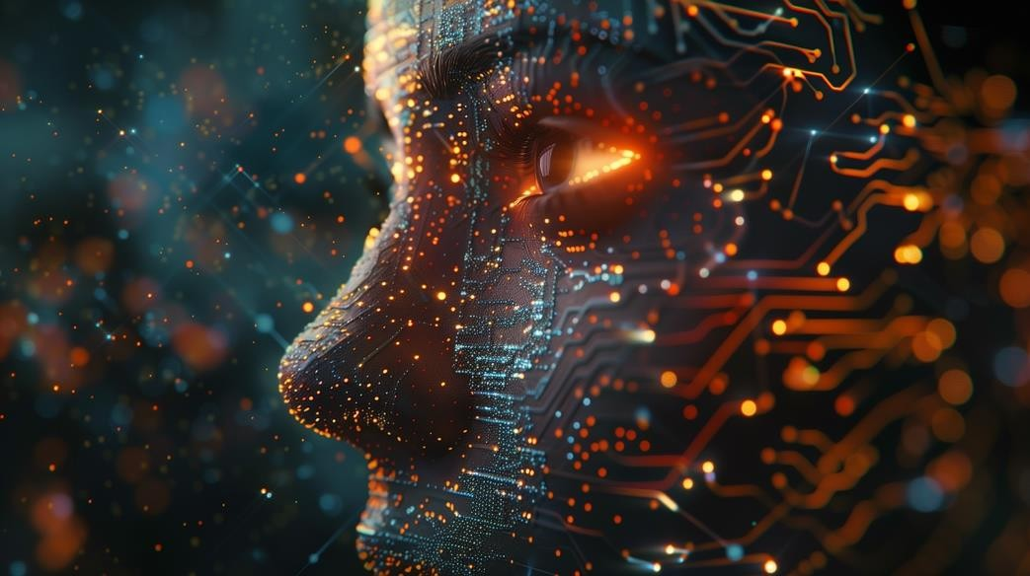
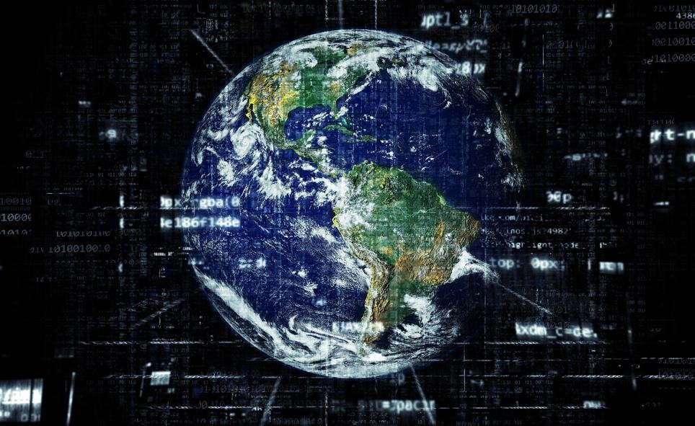
Pratiques Durables : Innovations dans la Conception Respectueuse de l’Environnement
Enfin, l’intégration des technologies d’intelligence artificielle (IA) dans des pratiques publicitaires ciblées plus durables peut réduire considérablement les déchets électroniques et leurs conséquences négatives sur l'environnement. Cette approche a le potentiel d’avoir des effets positifs de grande envergure sur l’environnement comme réduire l’empreinte carbone associée aux méthodes de publicité traditionnelles et promouvoir une consommation responsable. Ce secteur nécessite une recherche et un développement continus pour exploiter tout le potentiel de l’AI dans la promotion de la durabilité environnementale dans l’industrie publicitaire.

Slide 22
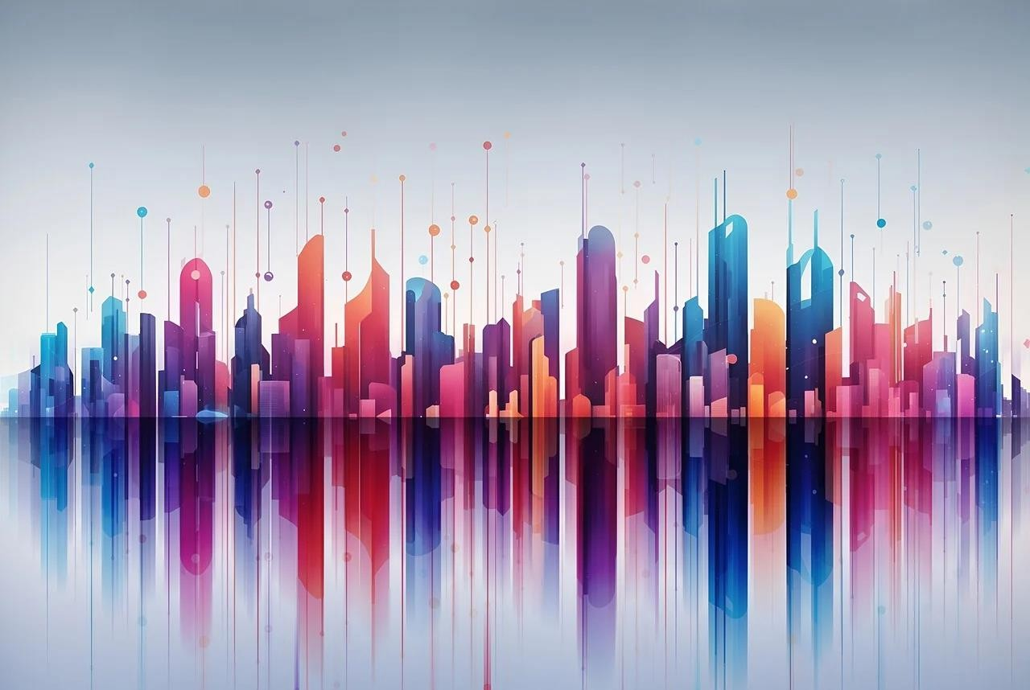

Slide 23






